Slide 1
LabInn V Call - 19 NOVEMBRE 2024
Applicazione di metodi di intelligenza artificiale per la codifica automatica delle cause di morte
ROMA 26 FEBBRAIO 2018
INAUGURAZIONE DEL NUOVO LABORATORIO DELL’INNOVAZIONE
GIORGIO ALLEVA
Tania Bracci
Francesco Grippo
Simone Navarra (Referente di progetto)
Chiara Orsi
Angela Pappagallo (Referente informatico)
Francesco Pugliese

Slide 2
Rilevazione sui Decessi e le Cause di morte
La Rilevazione sui Decessi e sulle Cause di morte
serve per
CONOSCERE LO STATO DELLA SALUTE
della popolazione
STATISTICHE DI MORTALITA’
A quali domande rispondono
Quante persone muoiono?
DI COSA MUOIONO?
Dove muoiono?
A che età muoiono?
Ci sono differenze per genere e territorio?
Ci sono differenze per altre caratteristiche? (istruzione, stato civile,…)
Quali cambiamenti nel tempo?
Requisiti
Confrontabilità nel tempo
Confrontabilità nello spazio
nel Paese e a livello internazionale
«Armonizzazione delle statistiche»
Tempestività
19 novembre 2024
Applicazione di metodi di intelligenza artificiale per la codifica automatica delle cause di morte
Tania Bracci
Francesco Grippo
Simone Navarra
Chiara Orsi
Angela Pappagallo
Francesco Pugliese
1

Slide 3
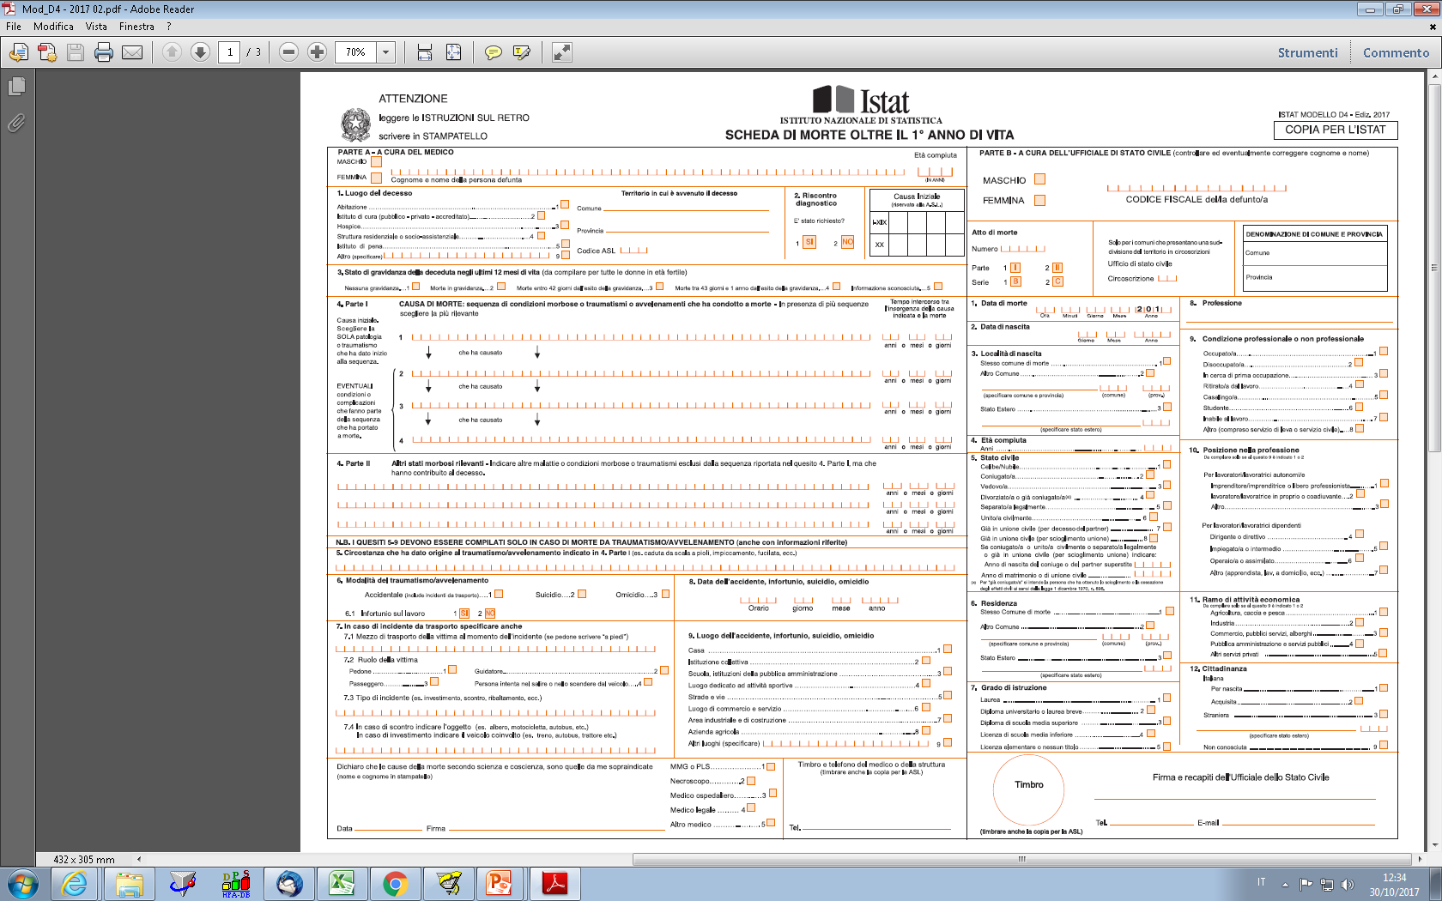
Modello di rilevazione
Per ogni singolo decesso avvenuto sul territorio nazionale, il medico certificatore riporta le informazioni sulle cause di morte in questa parte del certificato cartaceo
CARCINOMA POLMONARE
METASTASI
CACHESSIA
19 novembre 2024
Applicazione di metodi di intelligenza artificiale per la codifica automatica delle cause di morte
Tania Bracci
Francesco Grippo
Simone Navarra
Chiara Orsi
Angela Pappagallo
Francesco Pugliese
ARRESTO CARDIACO
Modello Istat D4-D4bis «Scheda di morte»
1
Notes:
visto che la scheda non si legge, vale la pena di farla piccola e fare un focus solo sul quesito delle cause?

Slide 4
Codifica delle cause di morte
Le cause di morte riportate in forma di testo dal medico vengono classificate secondo la classificazione ICD-10
Ad ogni condizione riportata viene attribuito un codice dell’ICD-10
Per la codifica viene usato il software Iris che, utilizzando un dizionario di terminologia medica, attribuisce ad ogni causa di morte un codice dell’ICD-10
L’insieme dei codici di una scheda di morte costituisce le CAUSE MULTIPLE
Dalle cause multiple, applicando le regole dell’ICD-10, viene selezionata la CAUSA INIZIALE di morte
Le cause multiple e la causa iniziale sono entrambe utilizzate per le statistiche di mortalità ufficiali
Iris codifica completamente in automatico circa l’80% delle schede totali. Il restante 20% viene codificato da personale altamente qualificato utilizzando Iris in modalità interattiva
Codifica automatica
Totale schede di morte
Codifica manuale
Schede scartate
Schede codificate
19 novembre 2024
Applicazione di metodi di intelligenza artificiale per la codifica automatica delle cause di morte
Tania Bracci
Francesco Grippo
Simone Navarra
Chiara Orsi
Angela Pappagallo
Francesco Pugliese
80%
20%
1
Notes:
Toglierei registrazione dei modelli dal titolo, nel riquadro registrazione scriverei:
Registrazione dei modelli, il testo delle cause di morte deve essere registrato seguendo specifiche regole sintattiche (introduzione di separatori, gestione di casi specifici, ,…). Nella parte della codifica automatica farei capire che ad ogni causa riportata va attribuito un codice

Slide 5
L’idea
La maggior parte degli scarti della codifica automatica è dovuta al mancato riconoscimento del testo medico (18% del totale delle schede);
È necessaria una continua manutenzione del dizionario di Iris per mantenere alta la performance di codifica;
Da qui nasce l’idea di applicare metodi di AI per migliorare il riconoscimento e la codifica della terminologia medica che è in continua evoluzione e molto variegata.
19 novembre 2024
Applicazione di metodi di intelligenza artificiale per la codifica automatica delle cause di morte
Tania Bracci
Francesco Grippo
Simone Navarra
Chiara Orsi
Angela Pappagallo
Francesco Pugliese
1

Slide 6
Scopo e risultati attesi
Il progetto ha l’obiettivo di :
individuare i metodi di AI più adatti per la codifica delle cause di morte;
creare un algoritmo per la codifica delle cause di morte applicando tali metodi;
valutare la performance di codifica automatica e la qualità del dato applicando tale algoritmo.
I principali risultati attesi sono:
aumento del numero di schede di morte codificate completamente in automatico, senza intervento umano;
riduzione della variabilità di codifica tra i codificatori e di errori con conseguente miglioramento della qualità;
in vista dell’imminente sostituzione della scheda cartacea con un modello elettronico, i metodi di AI saranno utili per mantenere un’elevata performance di riconoscimento del testo medico in mancanza del pretrattamento cui questo viene attualmente sottoposto in fase di registrazione dei modelli cartacei.
19 novembre 2024
Applicazione di metodi di intelligenza artificiale per la codifica automatica delle cause di morte
Tania Bracci
Francesco Grippo
Simone Navarra
Chiara Orsi
Angela Pappagallo
Francesco Pugliese
1

